Slide 1
Wolken
Thilo Fryen
Lukas Hintze
Ali Pourasad
Maximilian Birkenhagen

Slide 2
Wolkenarten
Bilder aus dem Wolkenatlas vom WMO und Wolken-online.de
Momentan ca. 800 Bilder
Wolkenarten in vier Hauptgruppen unterteilt:
Cirriform
Cumuliform
Stratiform
Stratocumuliform
Notes:
Dafür eigene DownloadSkripts geschrieben

Slide 3
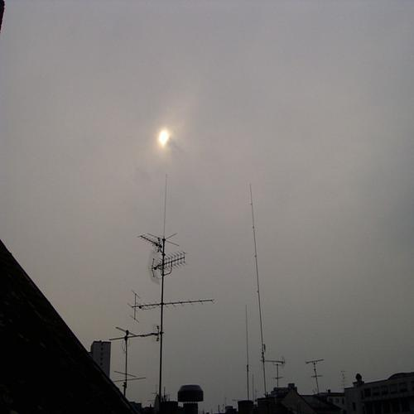
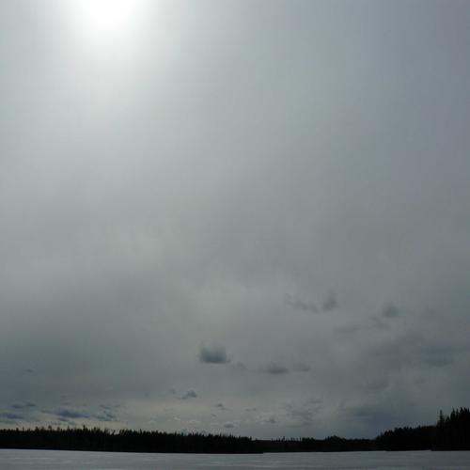
stratiform
Notes:
Schichtwolke; tritt entweder als faseriger Schleier, in dem dünne Streifenbildung vorhanden sein kann, oder als schleierartiger Nebel auf; kann die Sonne nie komplett verdecken
graue, mittelhohe Schichtwolke ohne Konturen
Stark ausgedehnte, dunkelgraue Schicht; starke vertikale Ausdehnung.
niedere Schichtwolken, werden auch als Hochnebel oder Höhennebel bezeichnet; völlig strukturlos

Slide 4
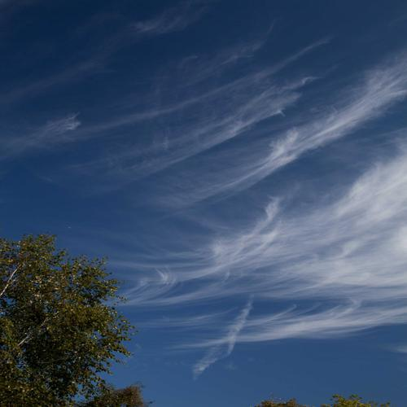
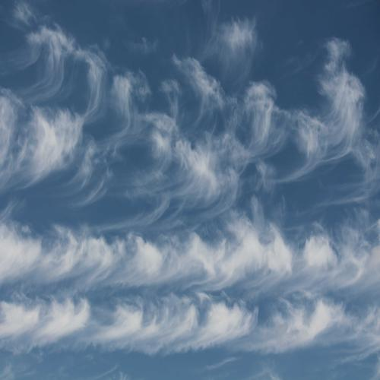
cirriform
Notes:
dünne Fasern oder Fäden, selten auch Büschel. Ränder meist durch die starken Höhenwinde ausgefranst.

Slide 5
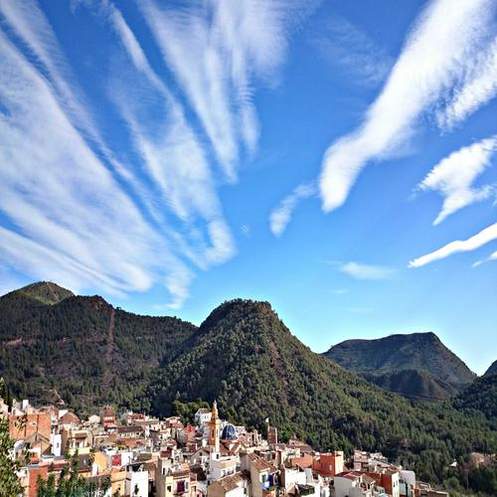
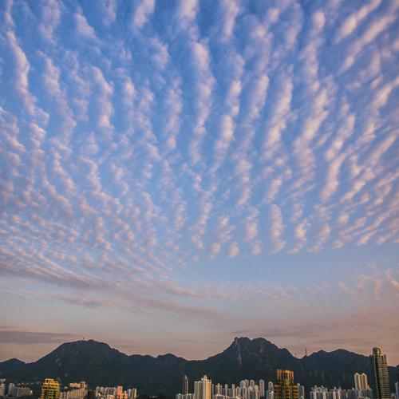
stratocumuliform
Notes:
Haufenwolken; tritt meistens in mehr oder weniger ausgedehnten Feldern auf, die aus kleinen körnigen Wolkenteilen bestehen; selten auch kleine zerfetzte Büschel.
Haufenwolke; tritt meistens als großes Feld auf, das aus vielen kleinen einzelnen Wolken besteht.
Haufenschichtwolken ohne Fasern; tritt in Flecken, Feldern oder Schichten auf, die sich aus gleichmäßig angeordneten Schollen, Ballen oder Walzen zusammenstellen.

Slide 6
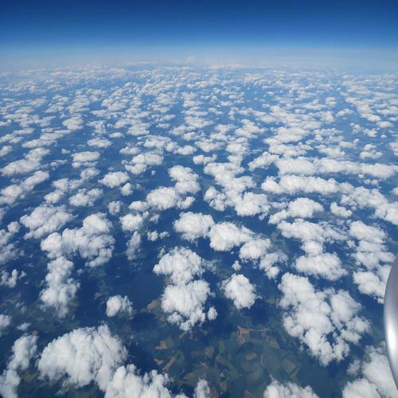
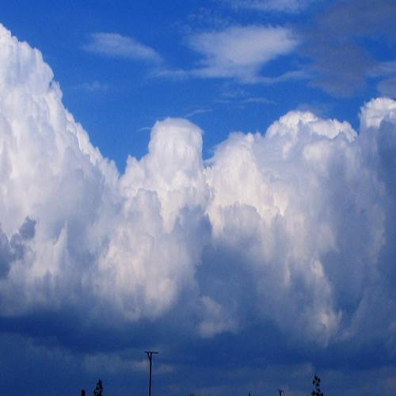
cumuliform
Notes:
Cumulus sind dichte scharf voneinander abgegrenzten Haufenwolken, die Ränder sehen manchmal zerfetzt aus und verändern sich ständig
sehr große Haufenwolke mit massiver vertikaler Ausdehnung, die aus einer Cumuluswolke entsteht

Slide 7
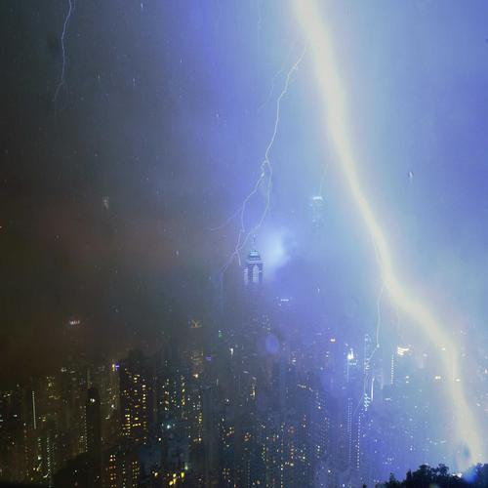
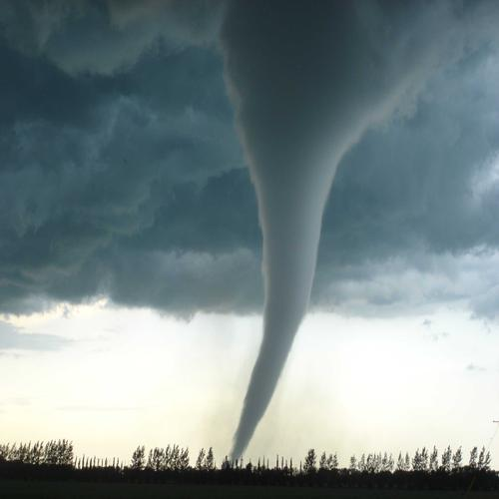
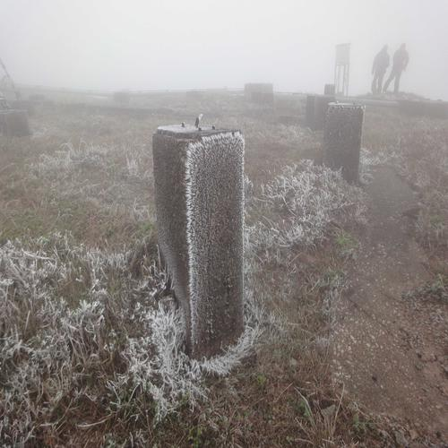
Raus sortiert
Notes:
Schichtwolke; tritt entweder als faseriger Schleier, in dem dünne Streifenbildung vorhanden sein kann, oder als schleierartiger Nebel auf; kann die Sonne nie komplett verdecken
graue, mittelhohe Schichtwolke ohne Konturen
Stark ausgedehnte, dunkelgraue Schicht; starke vertikale Ausdehnung.
niedere Schichtwolken, werden auch als Hochnebel oder Höhennebel bezeichnet; völlig strukturlos

Slide 8
Data Set
Bilder aus verschiedenen Quellen
Anpassen an unsere Klassifikation der vier Wolkenarten
Auf eine Größe bringen (momentan 500x500)
Durch Binarisierung geschnitten

Slide 9
"Klassisch"- Binarisierung
Über
arithmetische Mittel des gesamten Bildes
Hue & Value aus dem HSV-Farbraum des Bildes
Region Growing für SCC hat nicht funktioniert
Ermittlung von Teilbereichen mit zu viel Schwarzanteil
Orginal Bild wird geschnitten und rezised
Notes:
Haben vor allem am unteren Rand der Bilder oft noch Boden zu sehen ➔ wegbekommen da sonst verfälschung der Merkmale
Eigene Funktion geschrieben: Zunächst komplett standardmäßig binarisieren, danach von unten heran eine kleine Box bauen ➔ prüft den Schwarzanteil (nicht Wolke) zum Weißanteil (Wolke), sobald dieser einen bestimmen Wert erreicht ➔ untere Grenze gefunden und Bild wieder auf Standardformat bringen.

Slide 10
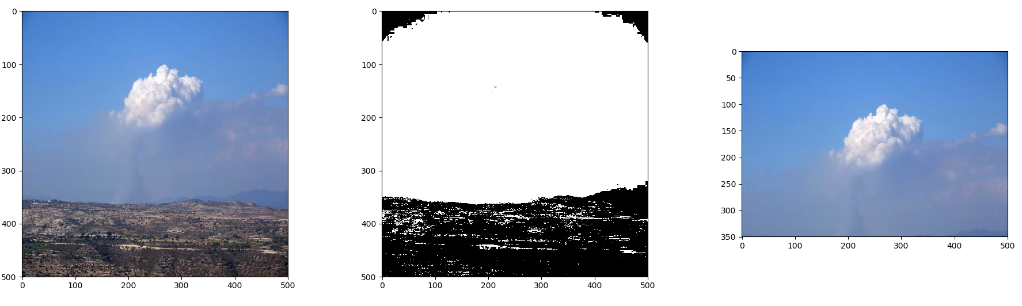
Ergebnisse :)
Notes:
Haben vor allem am unteren Rand der Bilder oft noch Boden zu sehen ➔ wegbekommen da sonst verfälschung der Merkmale
Eigene Funktion geschrieben: Zunächst komplett standardmäßig binarisieren, danach von unten heran eine kleine Box bauen ➔ prüft den Schwarzanteil (nicht Wolke) zum Weißanteil (Wolke), sobald dieser einen bestimmen Wert erreicht ➔ untere Grenze gefunden und Bild wieder auf Standardformat bringen.

Slide 11
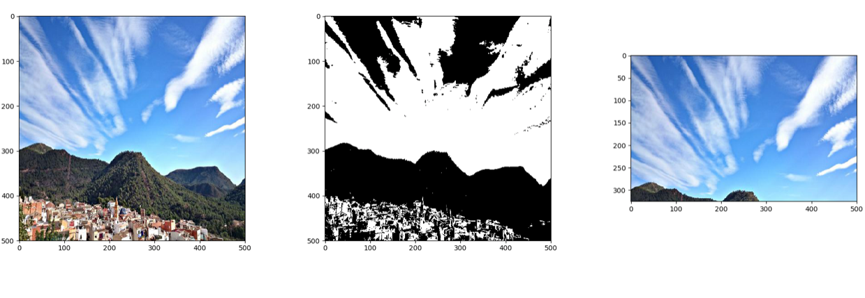
Ergebnisse :)
Notes:
Haben vor allem am unteren Rand der Bilder oft noch Boden zu sehen ➔ wegbekommen da sonst verfälschung der Merkmale
Eigene Funktion geschrieben: Zunächst komplett standardmäßig binarisieren, danach von unten heran eine kleine Box bauen ➔ prüft den Schwarzanteil (nicht Wolke) zum Weißanteil (Wolke), sobald dieser einen bestimmen Wert erreicht ➔ untere Grenze gefunden und Bild wieder auf Standardformat bringen.

Slide 12
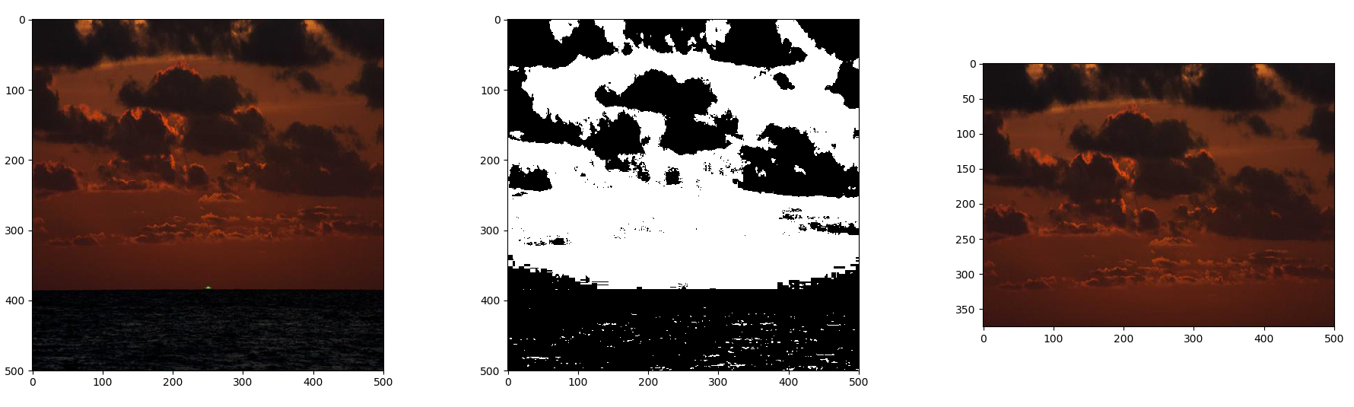
Ergebnisse :)
Notes:
Haben vor allem am unteren Rand der Bilder oft noch Boden zu sehen ➔ wegbekommen da sonst verfälschung der Merkmale
Eigene Funktion geschrieben: Zunächst komplett standardmäßig binarisieren, danach von unten heran eine kleine Box bauen ➔ prüft den Schwarzanteil (nicht Wolke) zum Weißanteil (Wolke), sobald dieser einen bestimmen Wert erreicht ➔ untere Grenze gefunden und Bild wieder auf Standardformat bringen.

Slide 13
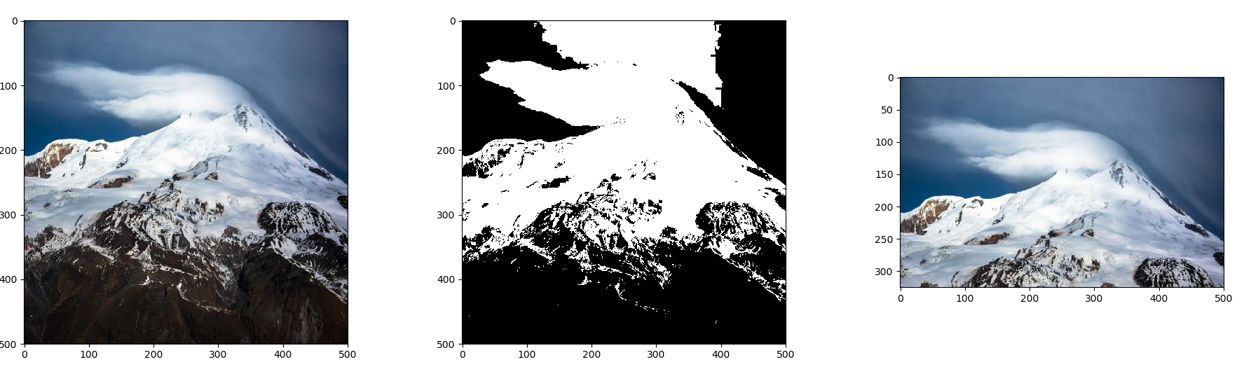
Ergebnisse :(
Notes:
Haben vor allem am unteren Rand der Bilder oft noch Boden zu sehen ➔ wegbekommen da sonst verfälschung der Merkmale
Eigene Funktion geschrieben: Zunächst komplett standardmäßig binarisieren, danach von unten heran eine kleine Box bauen ➔ prüft den Schwarzanteil (nicht Wolke) zum Weißanteil (Wolke), sobald dieser einen bestimmen Wert erreicht ➔ untere Grenze gefunden und Bild wieder auf Standardformat bringen.

Slide 14
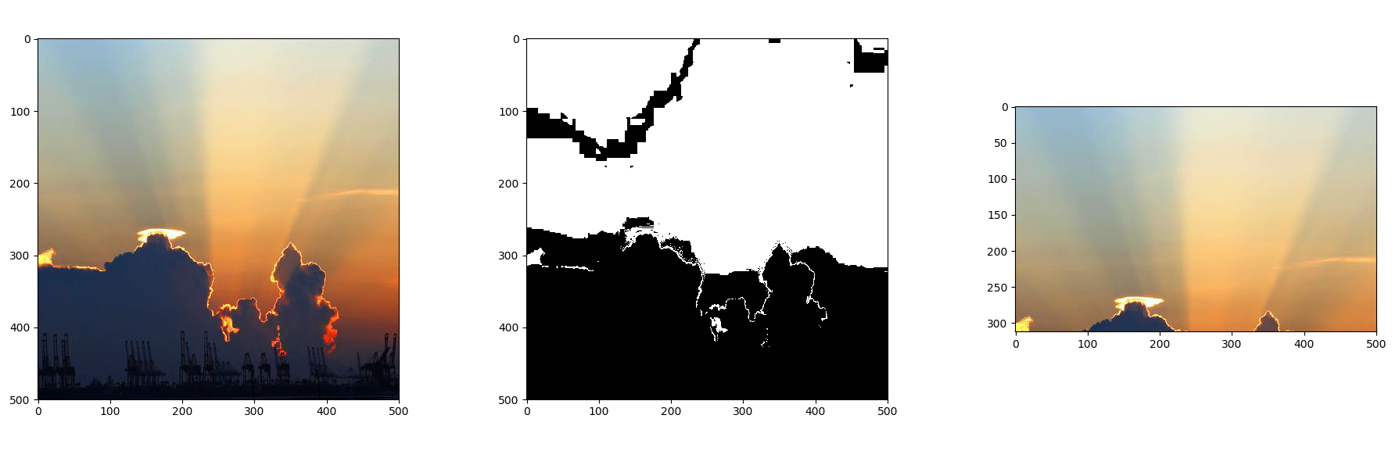
Ergebnisse :(
Notes:
Haben vor allem am unteren Rand der Bilder oft noch Boden zu sehen ➔ wegbekommen da sonst verfälschung der Merkmale
Eigene Funktion geschrieben: Zunächst komplett standardmäßig binarisieren, danach von unten heran eine kleine Box bauen ➔ prüft den Schwarzanteil (nicht Wolke) zum Weißanteil (Wolke), sobald dieser einen bestimmen Wert erreicht ➔ untere Grenze gefunden und Bild wieder auf Standardformat bringen.

Slide 15
Standardmerkmale
Stratiform | 39 | 12 | 34 | 31
Cirriform | 10 | 25 | 31 | 31
Stratocummuliform | 19 | 30 | 90 | 64
Cummuliform | 35 | 31 | 75 | 109
Mithilfe von
Mittelwert
Standabweichung
Farb-Histogramm
Kantenerkennung
Ca. 39%
Notes:
Ca. 36 % richtige, Probleme bei bestimmten Wolkenarten aufzeigen.

Slide 16
Weiteres Vorgehen
Entscheidungsbaum
K-Nearest Neighbours
Hybride Lösung mit Klassifizierungsnetz
Frequenz als Merkmal
Data Augmentation für mehr Bilder
Notes:
Gewichte der Merkmale sind unterschiedlich, je nachdem welche Wolkenarten man zuvor schon ausgeschlossen hat.

Slide 17
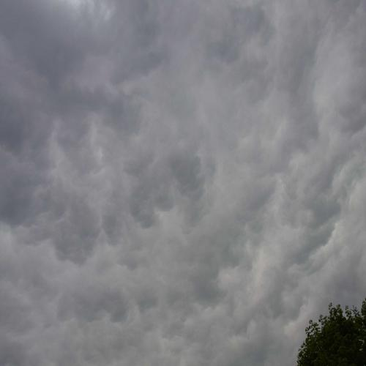
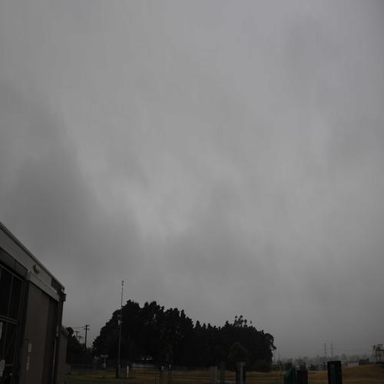
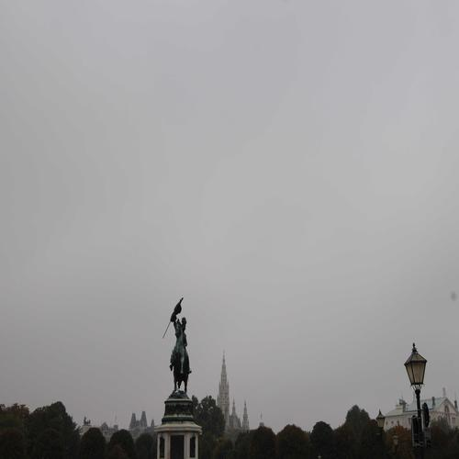
Probleme
Stratocumuliform
Stratiform
Cumuliform
Notes:
Haben vor allem am unteren Rand der Bilder oft noch Boden zu sehen ➔ wegbekommen da sonst verfälschung der Merkmale
Eigene Funktion geschrieben: Zunächst komplett standardmäßig binarisieren, danach von unten heran eine kleine Box bauen ➔ prüft den Schwarzanteil (nicht Wolke) zum Weißanteil (Wolke), sobald dieser einen bestimmen Wert erreicht ➔ untere Grenze gefunden und Bild wieder auf Standardformat bringen.

Slide 18
Deep-Learning Ansatz
Problem: ziemlich wenige Bilder (etwa 800):
Data Aufmentation (von Keras mitgeliefert)
Aufteilen der Bilder in je zwei Kacheln
Nutzen eines vortrainierten Netzes zur Feature Extraction
Auf Basis der extrahierten Merkmale trainieren wir unser eigenes Klassifizierungsnetz
Notes:
Trainiert auf den Bildern von ImageNet

Slide 19
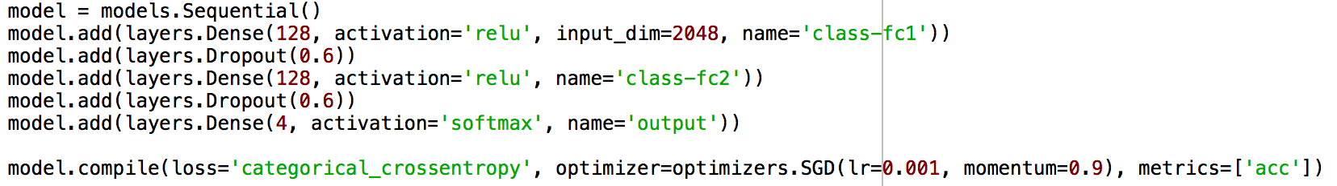
Model
Notes:
Dense Layer:
Dropout Layer
Dense
Dropout
Dense
Learning rate?
Batch_size?
Dropouts um overfitting zu vermeiden!

Slide 20
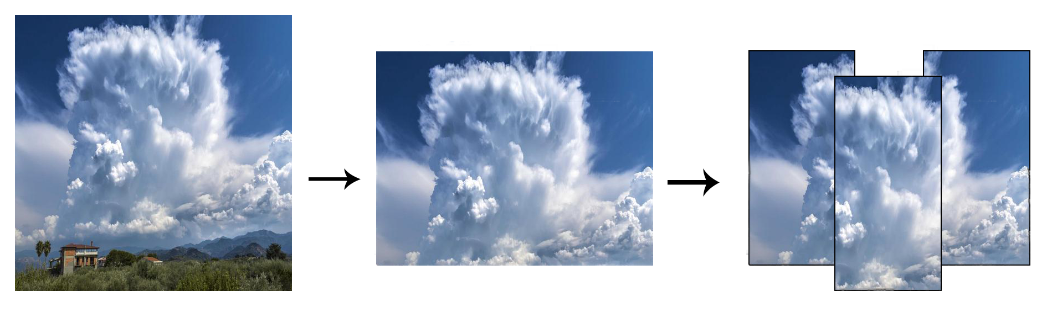
Deep-Learning Ansatz

Slide 21
Deep-Learning Ansatz
Cirriform | 40% | 14% | 2% | 44%
Cummuliform | 2% | 81% | 2% | 15%
Stratiform | 5% | 18% | 56% | 21%
Stratocummuliform | 9% | 24% | 4% | 64%
Ca. 65.6%

